Slide 1



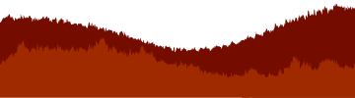



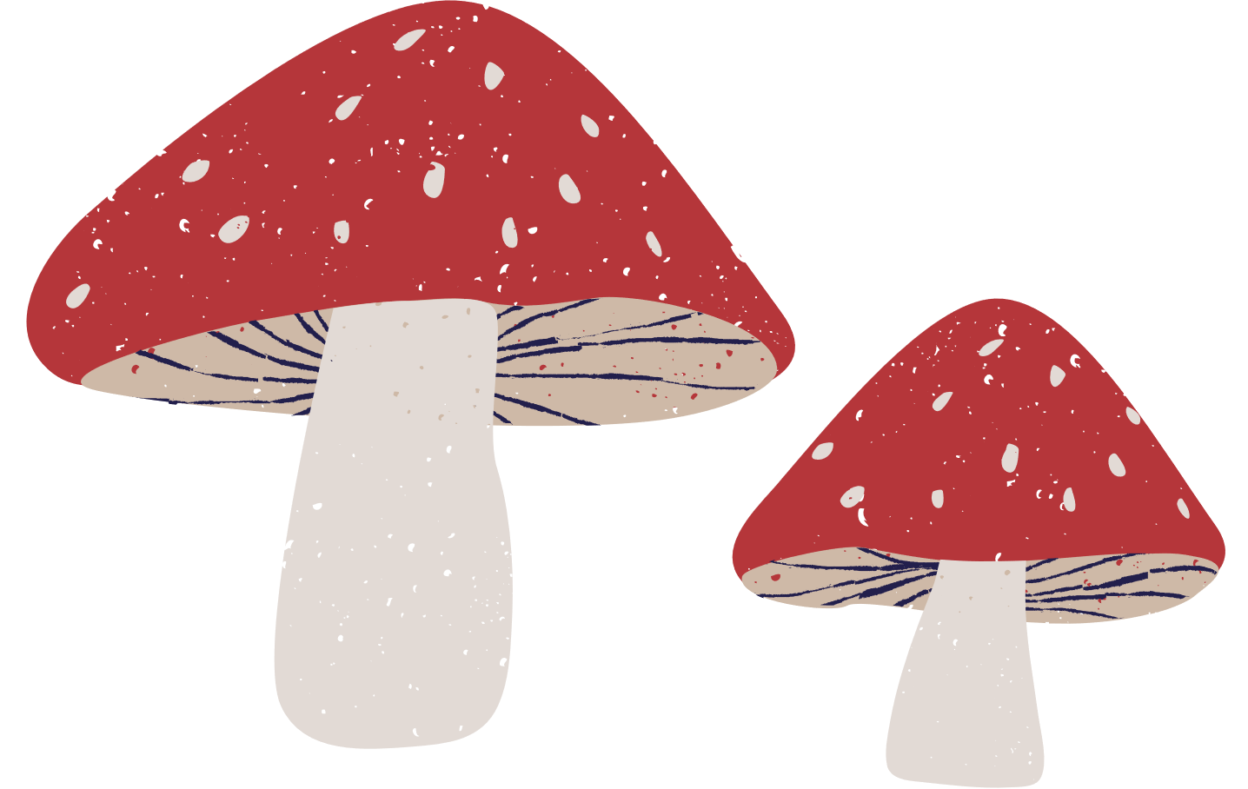

Khởi động
Trò chơi đố bạn

Slide 2
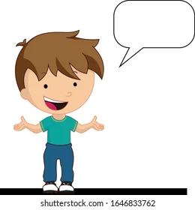



Bạn làm bằng cách nào?
ĐỐ BẠN
ĐỐ BẠN
7 496 + 333 = ?
7829
Đặt tính
rồi tính
ĐỐ GÌ ?
ĐỐ GÌ?

Slide 3
Bạn làm bằng cách nào?
ĐỐ BẠN
ĐỐ BẠN
183 x 24= ?
Đặt tính
rồi tính
ĐỐ GÌ ?
ĐỐ GÌ?
4 392

Slide 4
LUYỆN TẬP

Slide 5
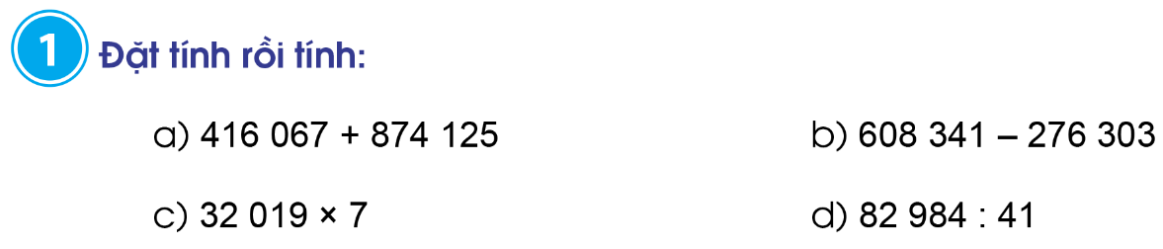

Slide 6


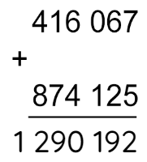
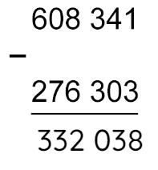


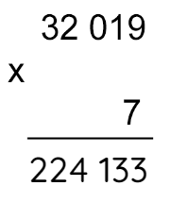
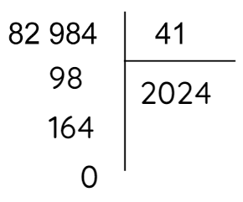

Slide 7
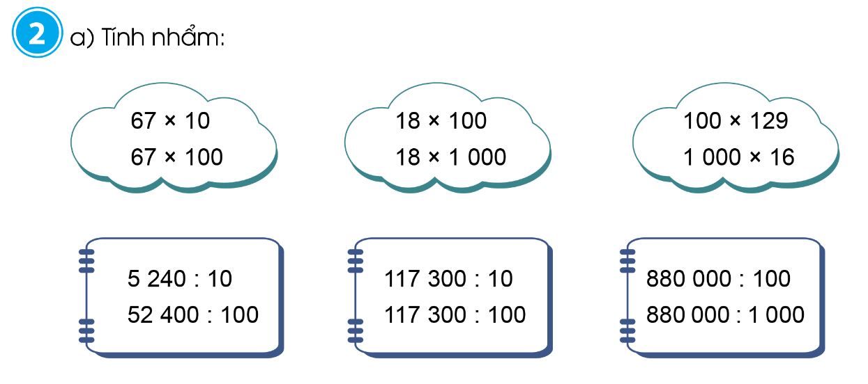

Slide 8
67 x 10 =
670
18 x 100 =
1 800
67 x 100=
6 700
18 x 1000 =
18 000
100 x 129 =
12 900
1 000 x 16 =
16 000

Slide 9
5 240 : 10 =
524
117 300 : 10 =
11 730
52 400 : 100 =
524
117 300 : 100 =
1 173
880 000 : 100 =
8 800
880 000 : 1 000 =
880

Slide 10

Khi nhân một số tự nhiên với 10, 100, 1000, … ta chỉ việc viết thêm một, hai, ba, … chữ số 0 vào bên phải số đó.
Khi chia một số tự nhiên với 10, 100, 1000, … ta chỉ việc bỏ bớt đi một, hai, ba, … chữ số 0 ở bên phải số đó.

Slide 11
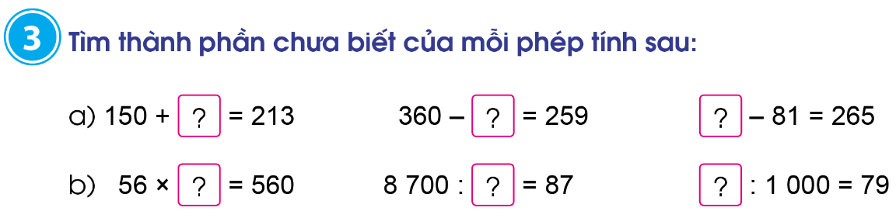

Slide 12


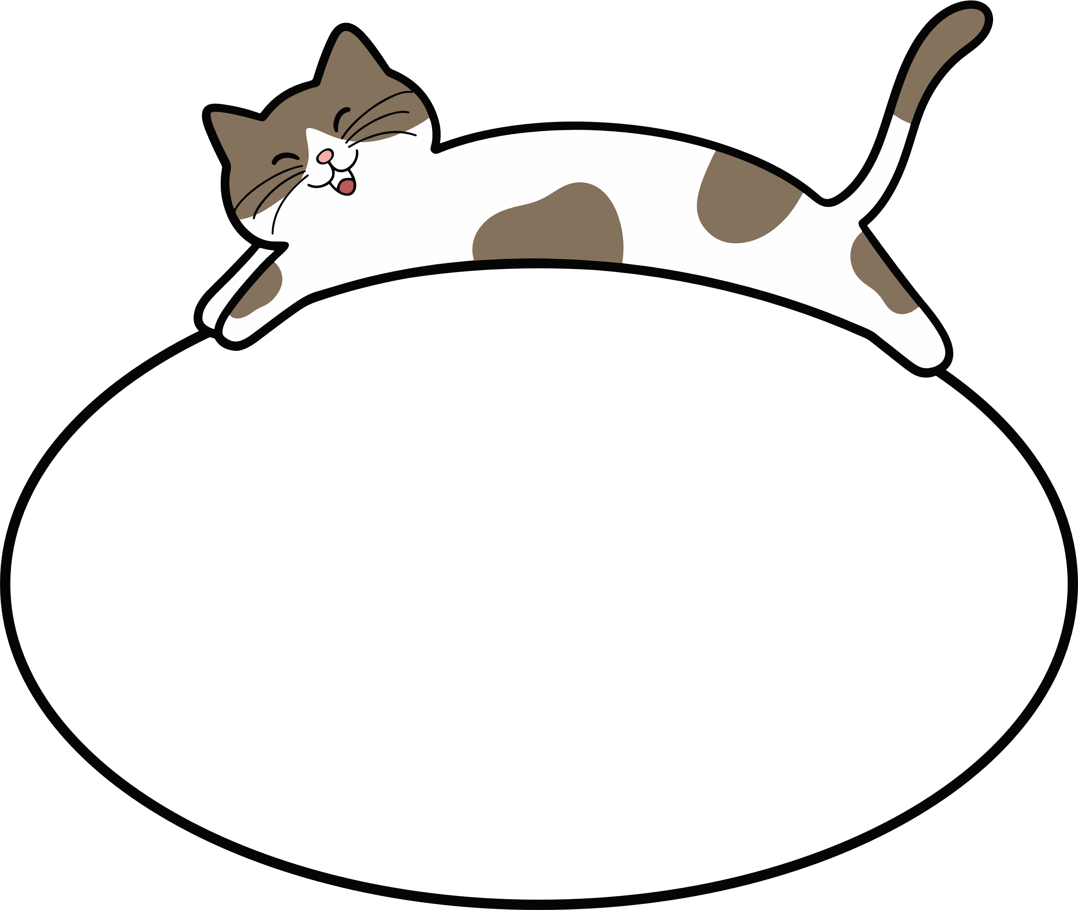
a)150 + ? = 213
63
360 - ? = 259
101
? - 81 = 265
346

Slide 14
b) 56 x ? = 560
10
100
8 700 : ? = 87
? : 1 000 = 79
79 000

Slide 15
VẬN DỤNG

Slide 16
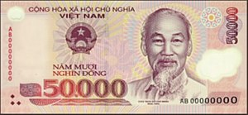
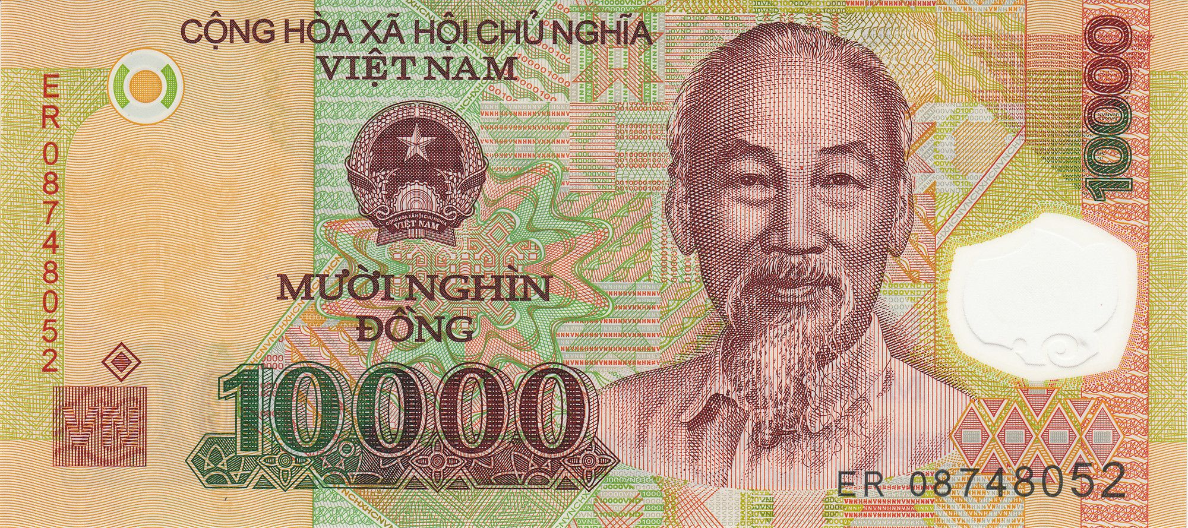
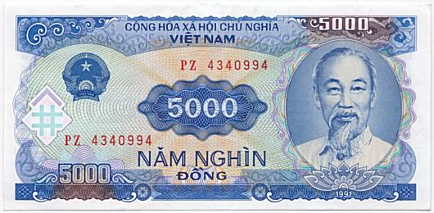
Mẹ đưa An tờ tiền có mệnh giá 50 000 đồng và bảo An đi mua 2kg gạo. Bà bán gạo đã thối lại cho An 1 tờ tiền mệnh giá 10 000 và 1 tờ tiền mệnh giá 5000. Đố em, giá tiền một ki-lô-gam gạo là bao nhiêu?
An đưa
Thối lại
Giá tiền một ki-lô-gam gạo là …

Slide 17


Slide 18
Khởi động
ĐORAEMON và chiếc bánh rán

Slide 19



DORAEMON
VÀ CHIẾC
BÁNH RÁN
Những con chuột đáng ghét đang tìm cách ăn vụng bánh rán của chú mèo máy Doraemon. Các em hãy ngăn cản chúng bằng cách trả lời các câu hỏi nhé.

Slide 20



Tính: 574 + 398 = ?
A: 972
B: 872
C: 862
D: 772

Slide 21
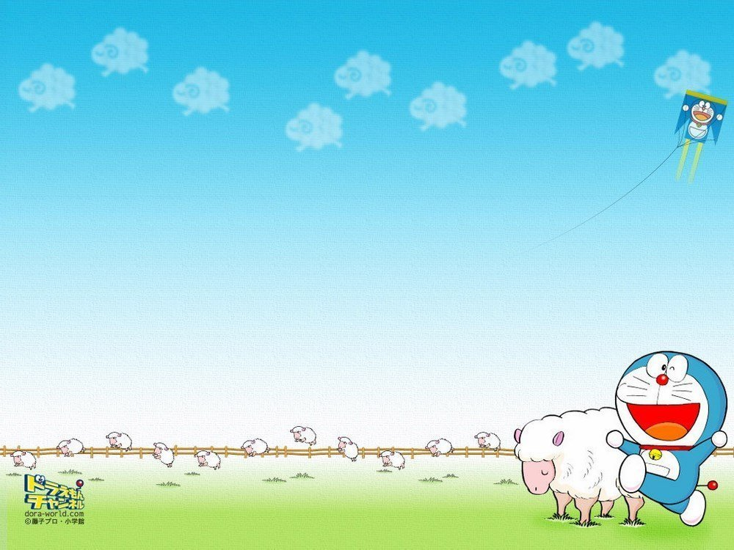
Tính: 925 - 487 = ?
A: 448
B: 458
C: 438
D: 468

Slide 22

Tính: 67 x 45 = ?
A: 3 015
B: 3 035
C: 3 025
D: 3 045

Slide 23

Tính: 864 : 24 = ?
A: 35
B: 36
C: 34
D: 33

Slide 24
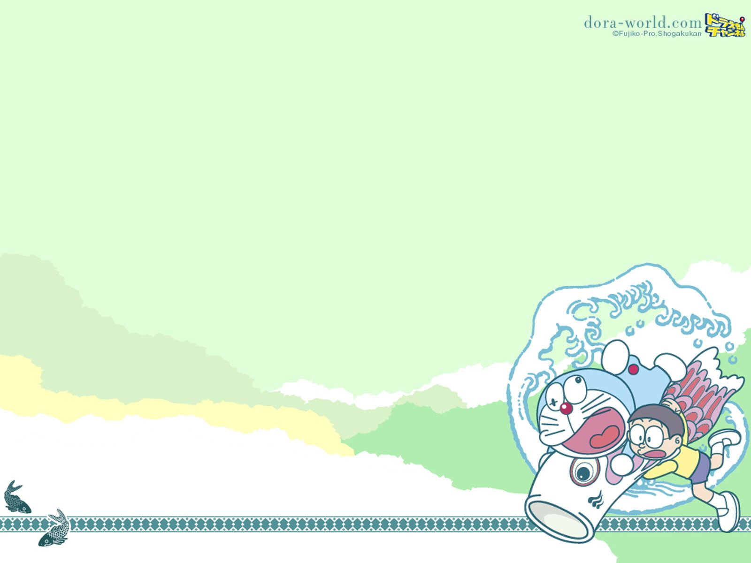
Số nào cần điền vào chỗ trống:
760 : ___ = 20
A: 36
B: 37
C: 40
D: 38

Slide 25
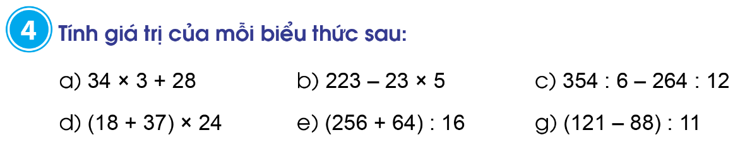

Slide 26
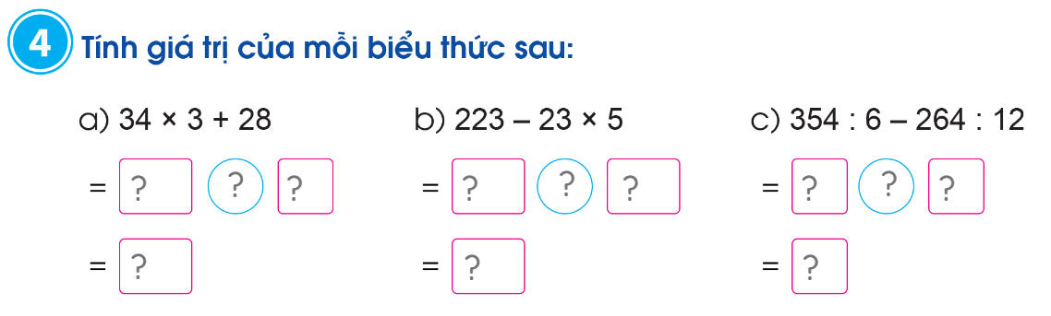
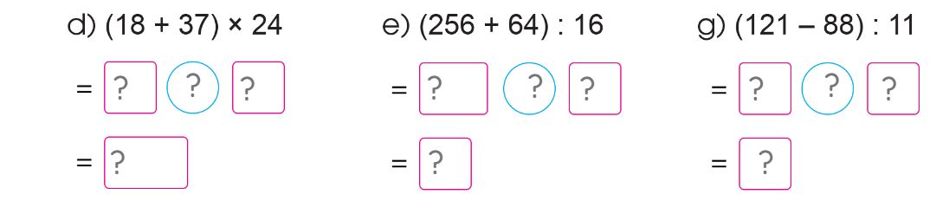

Slide 27
34 × 3 + 28
= 102 + 28
= 130
b) 223 - 23 × 5
= 223 - 115
= 108
c) 354 : 6 - 264 : 12
= 59 - 22
= 37
d) (18 + 37) × 24
= 55 × 24
= 1320
e) (256 + 64) : 16
= 320 : 16
= 20
g) (121 - 88) : 11
= 33 : 11
= 3

Slide 28
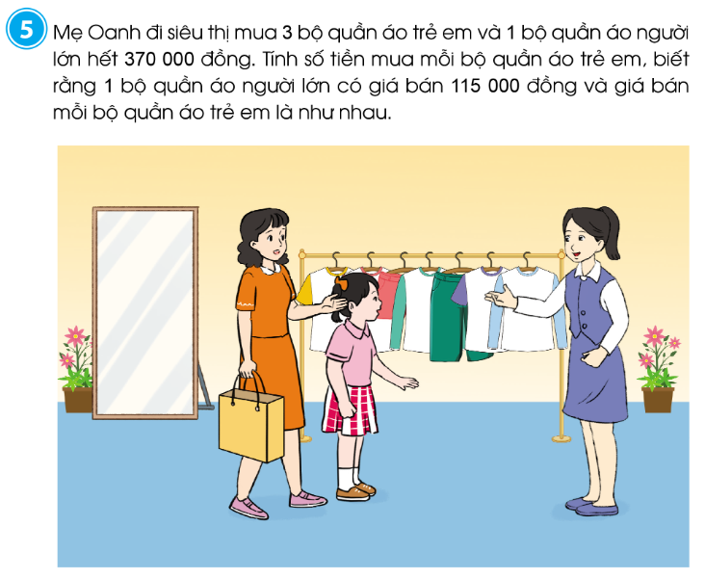
Bài toán cho biết gì?
Bài toán hỏi gì?
Tóm tắt:
3 bộ quần áo trẻ em + 1 bộ quần áo người lớn = 370 000 đồng.
1 bộ quần áo người lớn = 115 000 đồng.
Tìm giá tiền mỗi bộ quần áo trẻ em.

Slide 29
Bài giải:
Số tiền mẹ mua 3 bộ quần áo trẻ em là:
370 000 - 115 000 = 255 000 (đồng)
Giá tiền mỗi bộ quần áo trẻ em là:
255 000 : 3 = 85 000 (đồng)
Đáp số: 85 000 đồng

Slide 30
VẬN DỤNG

Slide 31
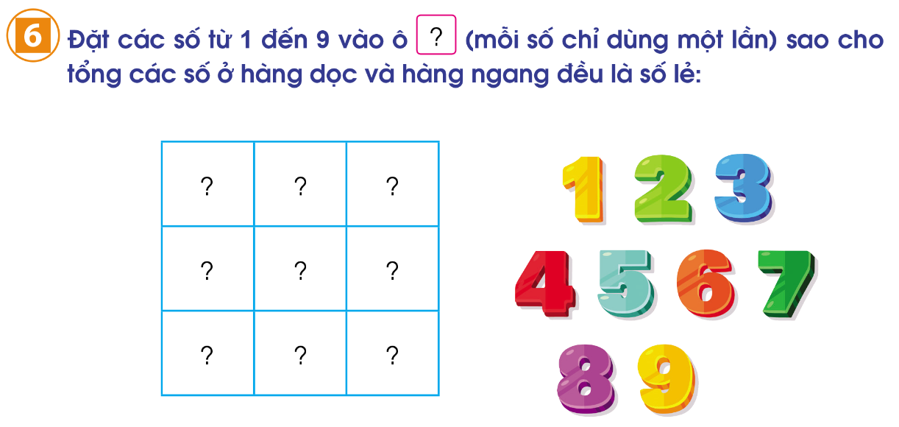

Thảo luận nhóm 4

Slide 32










